Slide 1
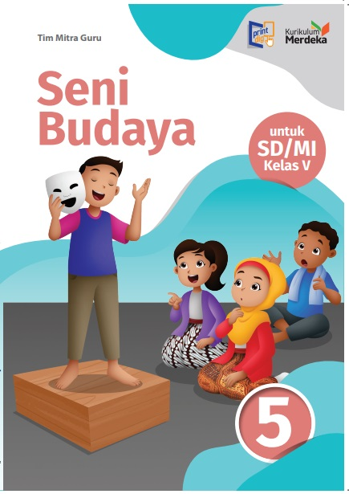
MEDIA MENGAJAR
Seni Budaya
UNTUK SD/MI KELAS 5

Slide 2
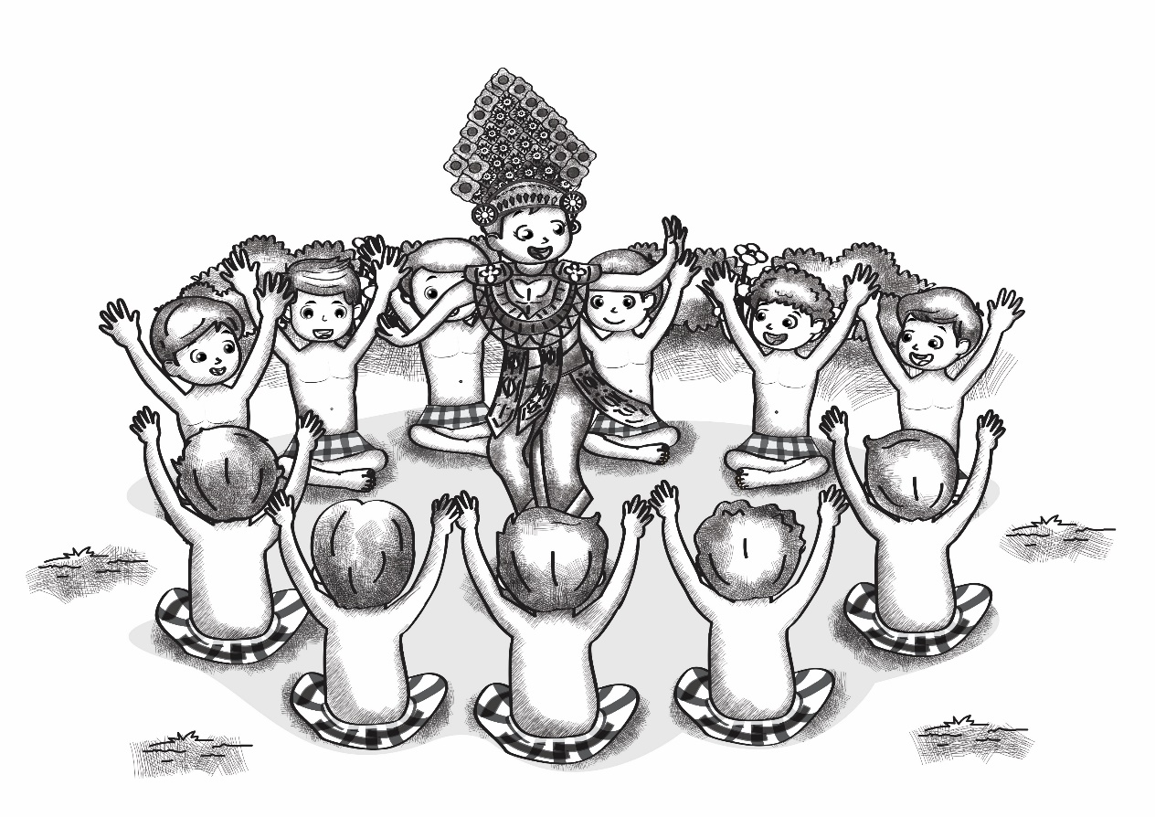
Bab
Unsur Tari Tradisional
3
Tujuan Pembelajaran
3.1 Menjelaskan unsur utama tari tradisional.
3.2 Mengidentifikasi unsur utama tari tradisional.
3.3 Menjelaskan pengertian unsur pendukung pada tari tradisional.
3.4 Menampilkan tarian tradisional daerah.
Notes:
Jika terdapat gambar cantumkan sumber gambar dgn ukuran font 10pt

Slide 3
A. Mengenal Tari Tradisional
Tari tradisional adalah seni gerak tubuh berirama yang berasal dari suatu daerah. Tari tradisional dibedakan menjadi tiga, yaitu tari primitif, tari rakyat, dan tari klasik.

Slide 4
1. Tari primitif
Berkembang pada masa prasejarah di wilayah pedalaman. Mengandung makna yang sakral sehingga tarian ini biasanya hanya ditampilkan pada upacara keagamaan atau adat. Contohnya Tari Hudoq sebagai sebuah tradisi dan ungkapan rasa syukur Suku Dayak.

Slide 5
2. Tari Rakyat
Tari rakyat berkembang di masyarakat lokal secara turun temurun. Tari rakyat dipentaskan pada upacara adat.
Contoh tari rakyat :
Tari gong dari Kalimantan Timur
Tari lumense dari Sulawesi Tenggara
Tari pendet dari Bali
Tari serimpi dari Jawa Tengah

Slide 6
3. Tari Klasik
Tari klasik lahir dan berkembang di lingkungan keraton atau pusat pemerintahan. Tari klasik memiliki aturan (pakem) yang baku sehingga tidak dapat diubah.
Beberapa tari klasik yang ada di Indonesia:
Tari piring dari Sumatera Barat
Tari kuda lumping dari Jawa Tengah
Tari saman dari Aceh
Tari topeng klana dari Cirebon

Slide 7
B. Unsur-Unsur Tari Tradisional
Tari tradisional memiliki unsur-unsur pendukung yang membuatnya tampak indah. Setiap unsur memiliki peran dan fungsinya masing-masing. Berikut unsur-unsur yang ada pada tari tradisional.

Slide 8
1. Wiraga (Gerak)
Wiraga berarti kemampuan penari untuk menampilkan tiap gerakan. Gerakan Tari dibedakan menjadi gerakan cepat dan kuat serta gerakan lemah gemulai dan lembut.

Slide 9
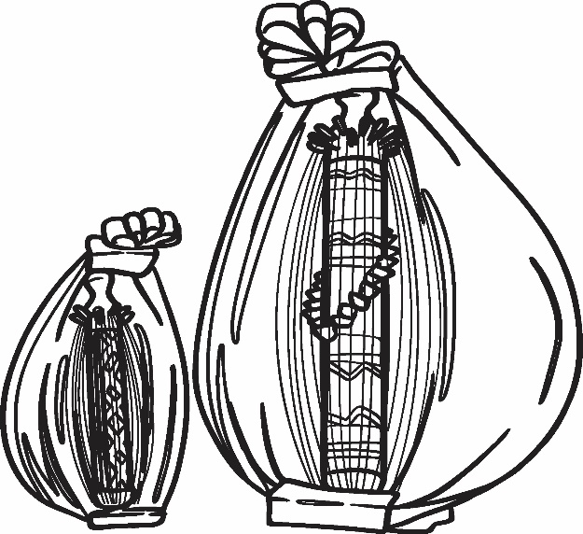
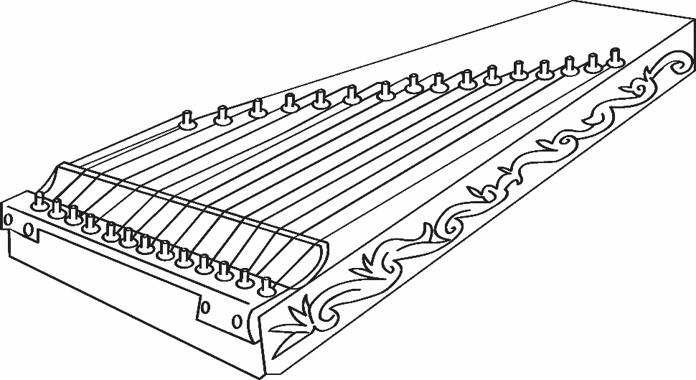
2. Wirama
Wirama dapat tercapai jika gerakan dan musik pengiring terjalin dengan padu. Perhatikan beberapa alat musik tradisional pengiring tari berikut.
Sasando, alat musik petik dari Nusa Tenggara Timur.
Kecapi, alat musik petik dari Jawa Barat.

Slide 10
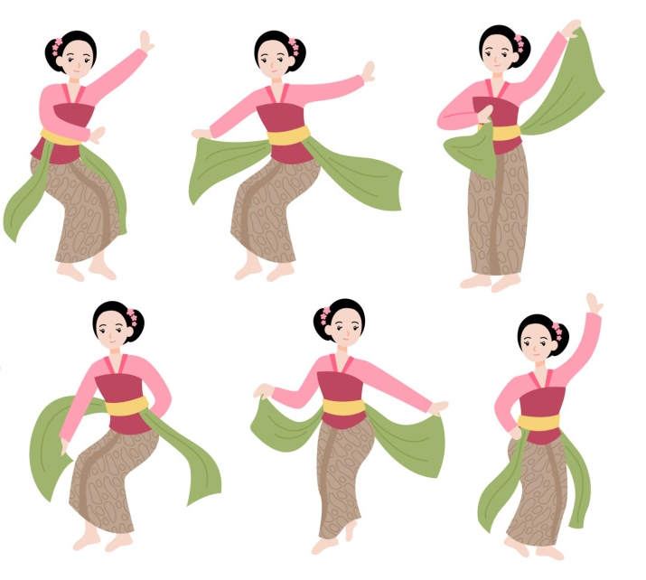
3. Wirasa
Wirasa atau rasa merupakan kemampuan penari untuk menampilkan pesan melalui gerakan dan ekspresi yang dibawakan. Wirasa dapat berasal dari Gerakan tari dan iringan musik.

Slide 11
4. Properti
Properti merupakan alat atau perlengkapan yang digunakan oleh penari saat pementasan tari tradisional.
5. Tata Rias
Dalam tarian, tata rias memiliki fungsi penting yaitu menghidupkan karakter yang dibawakan. Selain itu, tata rias juga dapat memperkuat ekspresi dan daya tarik penari. Tata rias dibedakan menjadi tiga yaitu tata rias korektif, tata rias fantasi, dan tata rias karakter.

Slide 12
6. Tata Busana
Tata busana merupakan pakaian yang digunakan sesuai peran yang ditampilkan saat pementasan tari tradisional. Tata busana biasanya terdiri dari mahkota, baju, dan properti pendukung.
7. Tata Panggung
Tata panggung adalah penataan dari sebuah panggung pementasan tari. Panggung dibedakan menjadi panggung tertutup dan panggung terbuka.

Slide 13
Selamat Belajar!
Sumber gambar:
freepik.com
pixabay.com
Notes:
Untuk itu, ayo jagalah kebersihan lingkungan kita. Sekian pembelajaran kita kali ini. Terima kasih telah menyaksikan dan sampai jumpa lagi. Selamat belajar….

